Slide 1
UNIVERSITATEA DE STAT DIN MOLDOVA
Project title: “ENHANCEMENT OF QUALITY ASSURANCE IN HIGHER EDUCATION SYSTEM IN MOLDOVA-QFORTE”
Project No. 618742-EPP-1-2020-1-MD-EPPKA2-CBHE-SP
4th Consortium meeting
7th February 2023, Chisinau

Slide 2
SISTEMUL DE MANAGEMENT AL CALITĂȚII ÎN CADRUL USM
La nivel instituțional, sistemul de management al calității funcționează, în baza principiului reprezentativității, pe patru tipuri de activități: planificare-control-asigurare-îmbunătățire.
În structurile de sistem sunt implicate toate categoriile de beneficiari ai procesului educaţional: manageri, cadre didactice, studenţi şi angajatori.

Slide 3
SISTEMUL DE MANAGEMENT AL CALITĂȚII ÎN CADRUL USM
Funcţionalitatea, eficacitatea şi relaţiile dintre aceste structuri ale sistemului de management al calităţii sunt reglementate la nivel instituţional prin următoarele acte normative:
Strategia de dezvoltare a Universității de Stat din Moldova (2021-2026), aprobată în ședința Senatului USM, proces-verbal nr. 2 din 07.09.2021.
Strategia de Asigurare a Calității în cadrul Universității de Stat din Moldova (2022-2027), aprobată în ședința Senatului USM, proces-verbal nr. 14 din 28.06.2022.
Regulamentul cu privire la managementul calităţii serviciilor de formare profesională la Universitatea de Stat din Moldova, aprobat în şedinţa Senatului USM, proces-verbal nr. 4 din 26.12.2019.
Regulamentul de organizare şi funcţionare a Consiliului Calităţii, revizuit şi aprobat în şedinţa Senatului USM, proces-verbal nr. 4 din 26.12.2019.
Regulamentul de organizare şi funcţionare a Departamentului Managementul Calităţii, revizuit şi aprobat în şedinţa Senatului USM, proces-verbal nr. 4 din 26.12.2019.
Regulamentul de organizare şi funcţionare a Comisiilor de Asigurare a Calităţii, revizuit şi aprobat în şedinţa Senatului USM, proces-verbal nr. 4 din 26.12.2019.

Slide 4
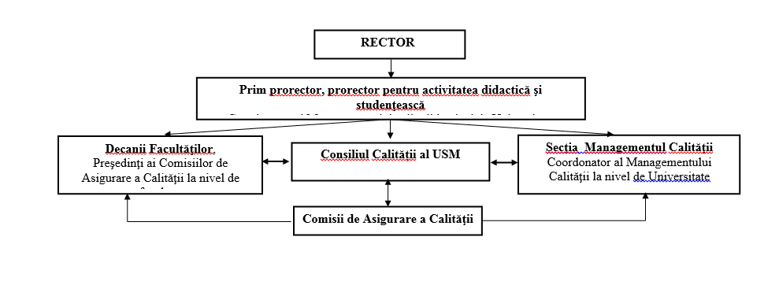
SISTEMUL DE MANAGEMENT AL CALITĂȚII ÎN CADRUL USM

Slide 5
SISTEMUL DE MANAGEMENT AL CALITĂȚII ÎN CADRUL USM
În cadrul Universităţii de Stat din Moldova, structurile sistemului de management al calităţii funcţionează la toate nivelurile:
la nivel instituțional:
SENATUL USM - stabileşte strategia, politica, obiectivele şi priorităţile în domeniul calităţii, urmăreşte cunoaşterea şi aplicarea lor în întreaga instituţie, alocă şi verifică utilizarea resurselor aferente sistemului de management al calităţii.
CONSILIUL CALITĂȚII - proiectează, implementează și îmbunătățește sistemul de management al calităţii.
SECȚIA MANAGEMENTUL CALITĂȚII - oferă suport metodologic şi monitorizează funcţionarea şi eficienţa sistemului de management al calităţii.
la nivelul facultăţilor:
CONSILIUL FACULTĂȚII – proiectează, implementează și îmbunătățește sistemul de management al calităţii la nivelul facultăţii.
COMISIILE DE ASIGURARE A CALITĂȚII – monitorizează procesul de asigurare a calităţii la nivel de facultate.

Slide 6
SISTEMUL DE MANAGEMENT AL CALITĂȚII ÎN CADRUL USM
la nivelul departamentelor:
DEPARTAMENTUL - proiectează, implementează și îmbunătățește calitatea proceselor educaționale (învățământ, cercetare, organizare şi relaţii externe).
RESPONSABILUL DE CALITATE DIN CADRUL DEPARTAMENTULUI – are rolul de consultare a Comisiei de Asigurare a Calităţii din cadrul facultăţii şi de promovare a politicii de asigurare a calităţii procesului de formare profesională la nivel de departament.

Slide 7
SISTEMUL DE MANAGEMENT AL CALITĂȚII ÎN CADRUL USM ESTE REPREZENTAT LA NIVEL DE TOP MANAGEMENT:
Legislativ
Senatul USM
Consiliul Calității
Executiv
Secția Managementul Calității

Slide 8
SISTEMUL DE MANAGEMENT AL CALITĂȚII ÎN CADRUL USM ESTE REPREZENTAT LA NIVEL DE FACULTATE:
Legislativ
Consiliul Facultății
Comisia de Asigurare a Calității
Executiv
Decanatul
Biroul Facultății

Slide 9
SISTEMUL DE MANAGEMENT AL CALITĂȚII ÎN CADRUL USM ESTE REPREZENTAT LA NIVEL DE DEPARTAMENT:
Legislativ
Departamentul academic (ședința Departamentului)
Executiv
Responsabilul de calitate
Membrii departamentului

Slide 10
CONSILIUL CALITĂȚII AL USM
Funcţionalitatea şi eficacitatea structurilor interne de management al calităţii este asigurată de CONSILIUL CALITĂȚII - organ consultativ al Senatului şi Consiliului de Administraţie în domeniul calităţii, cu rol integrator şi de implementare a managementului calităţii la nivelul USM şi care are misiunea de a stabili, documenta, implementa, menţine şi îmbunătăţi sistemul de management al calităţii din Universitatea de Stat din Moldova, în deplină concordanţă cu cerinţele învăţământului superior din Republica Moldova şi cel european.
Consiliul Calităţii este alcătuit din:
reprezentanţi ai personalului academic,
reprezentanţi ai studenţilor,
reprezentanţi ai administraţiei USM,
reprezentanţi ai angajatorilor.

Slide 11
CONSILIUL CALITĂȚII AL USM
Consiliul Calităţii activează în colaborare cu Secția Managementul Calităţii, cu Comisiile de Asigurare a Calităţii şi cu decanatele facultăţilor. Reuniunile Consiliului Calităţii au loc conform unui plan anual de activitate şi respectă următoarele principii de activitate:
Fiecare reuniune se desfăşoară pe marginea unor probleme puse în discuţie;
Problemele discutate de către Consiliul Calităţii vizează diversitatea aspectelor de activitate a SMC;
Înainte de a fi luată o decizie strategică, problema este discutată la nivel de Comisii de asigurare a calităţii în cadrul facultăţilor.
Competenţele şi responsabilităţile Consiliului Calităţii ţin de:
proiectarea managementului calităţii;
asigurarea calităţii;
evaluarea calităţii.

Slide 12
COMISIILE DE ASIGURARE A CALITĂȚII
COMISIILE DE ASIGURARE A CALITĂȚII sunt structuri consultative ale Consiliilor Facultăţilor, formate în scopul de a promova politica de asigurare a calităţii procesului de formare profesională la facultate. Ele funcţionează permanent şi au rolul de a asigura buna desfăşurare a activităţilor privind asigurarea şi evaluarea calităţii din facultate, în strânsă colaborare cu Consiliul Calităţii al USM.
La nivel de departament, responsabilul pentru asigurarea calităţii este șeful de departament şi un cadru didactic, delegat din partea departamentului în Comisia de Asigurare a Calităţii de la facultate. Responsabilul pentru asigurarea calităţii la departament realizează activităţi de planificare şi desfăşurare a auditului intern la nivel de departament, efectuează evaluările individuale, având ca obiectiv instruirea personalului.

Slide 13
Secția Managementul Calității pe pagina Web usm.md.

Slide 14
MISIUNEA ȘI OBIECTIVELE SECȚIEI MANAGEMENTUL CALITĂȚII
Secția Managementul Calității este parte integrantă a sistemului instituţional de management al calităţii şi contribuie la asigurarea calităţii procesului de formare profesională.
Misiunea Secției constă în coordonarea şi oferirea suportului pentru implementarea sistemului de management al calităţii în activităţile de formare profesională iniţială în cadrul Universităţii de Stat din Moldova.
Obiectivele Secției:
Promovarea culturii calităţii, în acord cu misiunea și politica USM privind asigurarea calității și cu standardele de calitate din spațiul educațional național, european și internațional;
Iniţierea şi implementarea proiectelor de dezvoltare a calităţii la nivelul comunităţii academice şi stabilirea de măsuri pentru consolidarea acesteia, în concordanţă cu bunele practici europene;
Elaborarea și implementarea strategiei privind managementul calității în USM şi metodologia de evaluare a acestuia;
Realizarea parteneriatului cu structurile de asigurare a calităţii din cadrul facultăţilor USM;
Evaluarea calităţii activităţilor din cadrul facultăţilor, departamentelor, în baza indicatorilor de performanță și a criteriilor prestabilite;
Asigurarea suportului metodologic și coordonarea stagiilor de practică.

Slide 15
Proceduri de asigurare a calității serviciilor educaționale ale USM
Universitatea de Stat din Moldova se află în proces de lucru asupra conceptului Manualului Calității. La moment sunt elaborate și aprobate 16 proceduri operaționale și metodologii. Acest lucru permite instituției de a se adapta mai rapid la schimbările care au loc în sistemul învățământului superior din țară dar și din străinătate.
Proceduri de asigurare a calității serviciilor educaționale ale USM:
Evaluarea performanțelor profesionale individuale ale cadrelor didactice.
Evaluarea calității predării disciplinelor academice.
Autoevaluarea programelor de studii.
Elaborarea și actualizarea suportului curricular.
Asigurarea calității stagiilor de practică.
Monitorizarea realizării normei științifico-didactice.
Desemnarea și aprobarea titularului/responsabilului de disciplină.
Elaborarea orarelor.

Slide 16
Proceduri de asigurare a calității serviciilor educaționale ale USM
Elaborarea și modernizarea planurilor de învățământ.
Evaluarea calității programelor de studii
Examinarea, aprobarea și recomandarea spre publicare a lucrărilor metodico-didactice.
Monitorizarea post-evaluare a programelor de studii pentru ciclul I, Licență, ciclul II, master și formare continuă.
Evaluarea opiniei studenților cu privire la calitatea predării cursurilor.
Elaborarea și actualizarea curricula.
Monitorizarea procesului de predare-învățare-evaluare la programele de formare continuă.
Emiterea, procesarea și publicarea informațiilor și documentelor pe site-ul USM.

